Slide 1
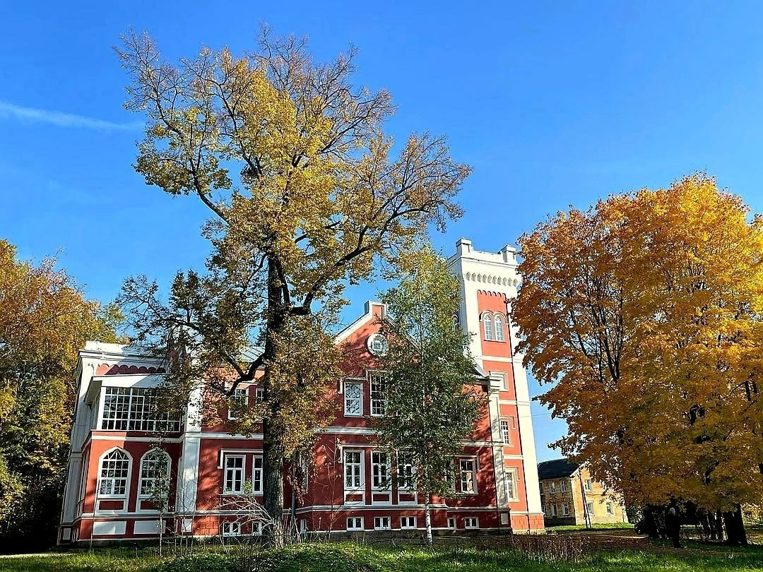
К Проекту бюджета Сушанского сельского поселения на 2025 год и плановый период 2026-2027 годов
Бюджет для граждан

Slide 2
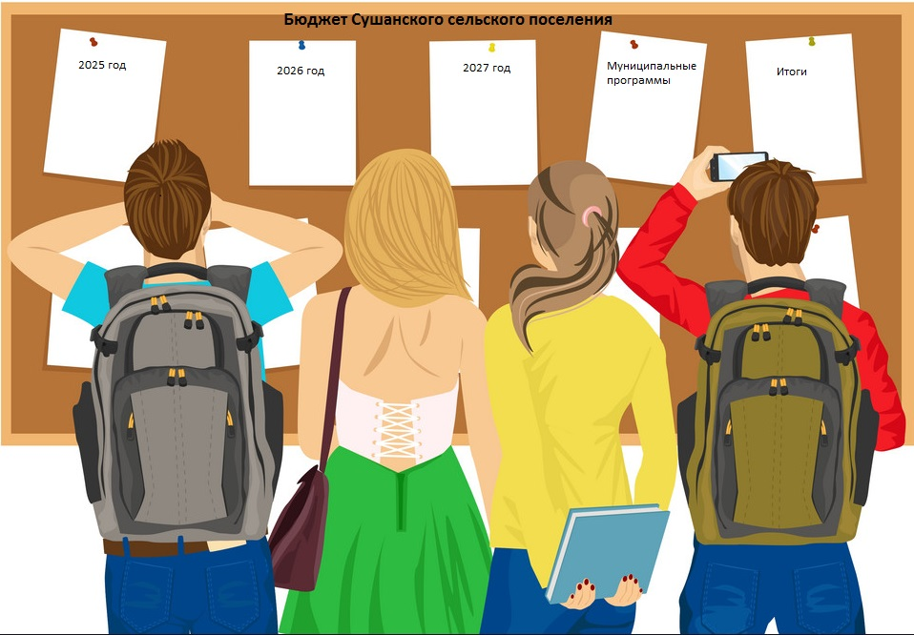
«Бюджет для граждан» познакомит вас с основными положениями проекта бюджета Сушанского сельского поселения на 2025 год и плановый период 2026-2027 годов
Граждане - как налогоплательщики и как потребители муниципальных услуг должны быть уверены в том, что передаваемые ими в распоряжение государства средства используются прозрачно и эффективно, приносят конкретные результаты, как для общества в целом, так и для каждой семьи , для каждого человека.

Slide 3
О поселении
Сушанское сельское поселение расположено в центральной части Боровичского муниципального района Новгородской области. Площадь территории 13400 га. д.Коегоща - административный центр Сушанского сельского поселения, находится в непосредственный близости к г. Боровичам, примыкая к нему северной стороны. В состав поселения входят 20 населенных пунктов: д. Бутырки, п. Волгино, м. Гверстянка, д. Заречная, д. Коегоща, д. Козлово, д. Коремера, д. Коршево, д. Мазихина Горка, д. Нальцы, д. Низино, п. Первое Мая, д. Плёсо, д. Пристань, м. Селино, д. Сушани, д. Черёмошье, д. Чернаручье, д. Четвёрткино, п. Шахтёрский
Численность постоянного населения составляет 2186 человек.

Slide 4
Публичные слушания
Публичные слушания - это собрание граждан для обсуждения вопросов, которые имеют общественную значимость и затрагивают права, свободы и законные интересы граждан.
По результатам публичных слушаний их организатор составляет итоговый документ (протокол), который направляется на рассмотрение в органы государственной власти, органы местного самоуправления, государственные и муниципальные организации и обнародуется, в том числе размещается в сети «Интернет».

Slide 5
Понятие «БЮДЖЕТ»
Бюджет- форма образования и расходования денежных средств, предназначенных для финансового обеспечения задач и функций государства и местного самоуправления.
Доходы - это денежные средства, поступающие в бюджет в безвозмездном и безвозвратном порядке в соответствии с законодательством Российской Федерации в распоряжение органов государственной власти Российской Федерации, органов государственной власти субъектов Российской Федерации и органов местного самоуправления
Расходы- это выплачиваемые из бюджета денежные средства, за исключением средств, являющихся в соответствии с Бюджетным кодексом Российской Федерации источниками финансирования дефицита бюджета.

Slide 6
ДОХОДЫ-РАСХОДЫ=ДЕФИЦИТ (ПРОФИЦИТ)
Дефицит бюджета - превышение расходов бюджета над его доходами.
Профицит бюджета - положительное сальдо, превышение доходов бюджета над его расходами.

Slide 7
Проект бюджета Сушанского сельского поселения составляется и утверждается сроком на три года
Проект бюджета основывается на:
Прогнозе социально-экономического развития Сушанского сельского поселения
Основных направлениях налоговой и бюджетной политики в поселении
Муниципальных программах

Slide 8
Структура доходов бюджета Сушанского сельского поселения
Налоговые доходы- поступления от уплаты налогов, установленных Налоговым Кодексом РФ.
Неналоговые доходы- доходы от продажи земельных участков, доходы от использования муниципального имущества, госпошлины, штрафные санкции, другие.
Безвозмездные поступления- дотации, субсидии, субвенции от других бюджетов бюджетной системы РФ, иные межбюджетные трансферты, иные поступления от физических и юридических лиц.

Slide 9
Структура расходов бюджета Сушанского сельского поселения
Расходы бюджета сформированы и распределены согласно:
-По муниципальным программам и непрограммным направлениям деятельности;
- По ведомственной структуре

Slide 10
Разделы классификации расходов бюджета:
01 «Общегосударственные вопросы»
02 «Национальная оборона»
03 «Национальная безопасность и правоохранительная деятельность»
04 «Национальная экономика»
05 «Жилищно-коммунальное хозяйство»
10 «Социальная политика»

Slide 11
Нормативы распределения доходов в бюджет Сушанского сельского поселения на 2025 год
Наименование дохода | Норматив
Налоги на имущество | 100%
Государственная пошлина | 100%
Доходы от использования имущества, находящегося в государственной и муниципальной собственности | 100%
Доходы от продажи материальных и нематериальных активов | 100%
Штрафы, санкции, возмещение ущерба | 100%
Прочие неналоговые доходы | 100%

Slide 12
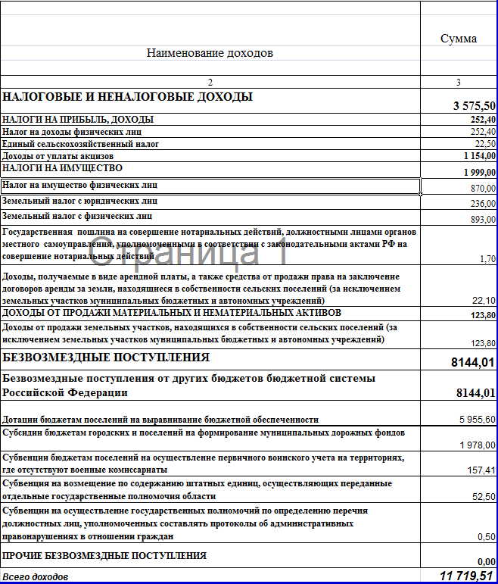
Поступления доходов в бюджет Сушанского сельского поселения на 2025 год, тыс.руб. (ожидаемое)

Slide 13
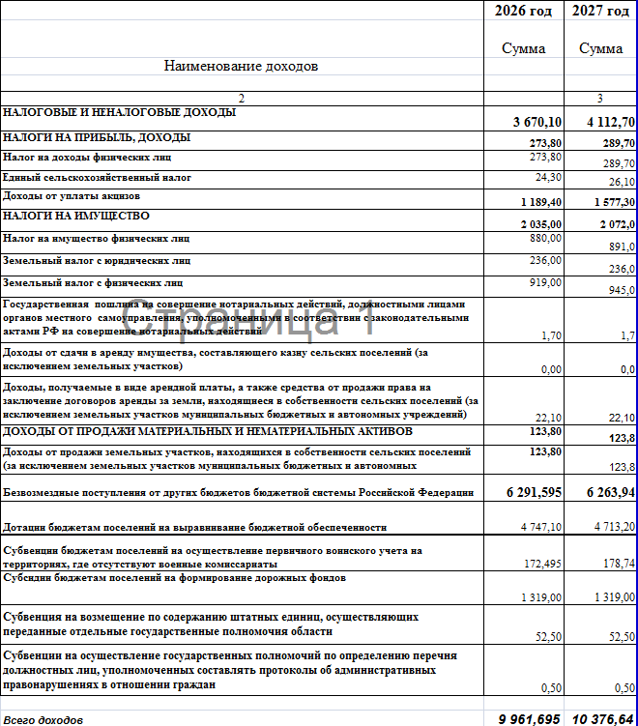
Поступления доходов в бюджет Сушанского сельского поселения на 2026-2027 гг., тыс. руб. (ожидаемое)

Slide 14
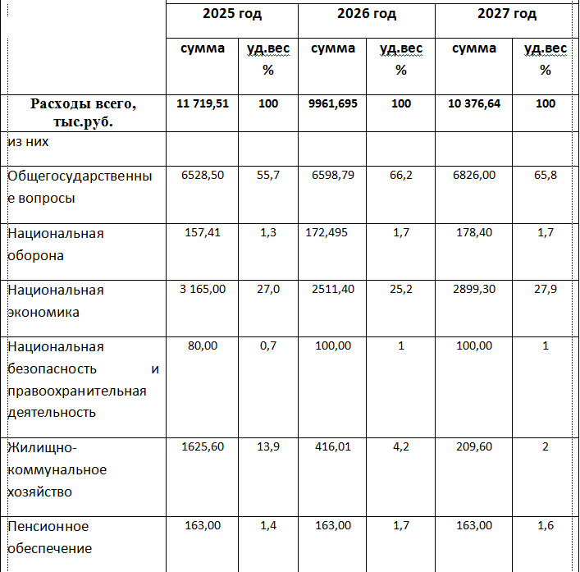
Бюджетная роспись (расходы) Сушанского сельского поселения, тыс. руб.

Slide 15
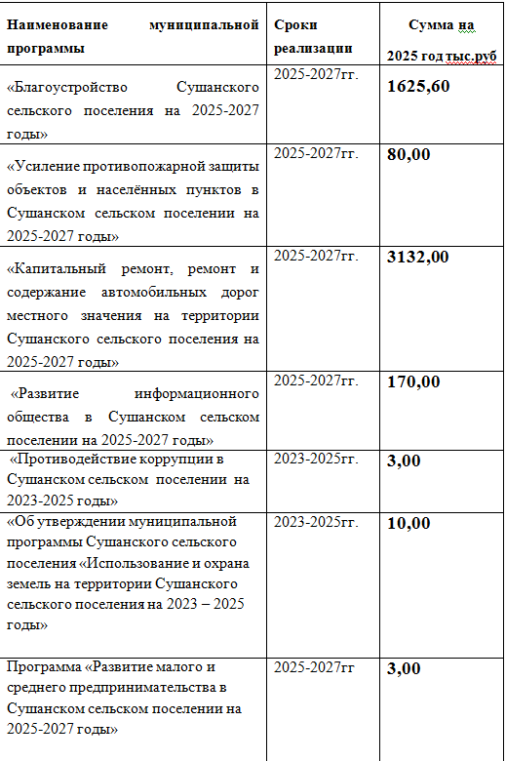
Муниципальные программы Сушанского сельского поселения

